Slide 1
마이크로비트 파이썬

Slide 2
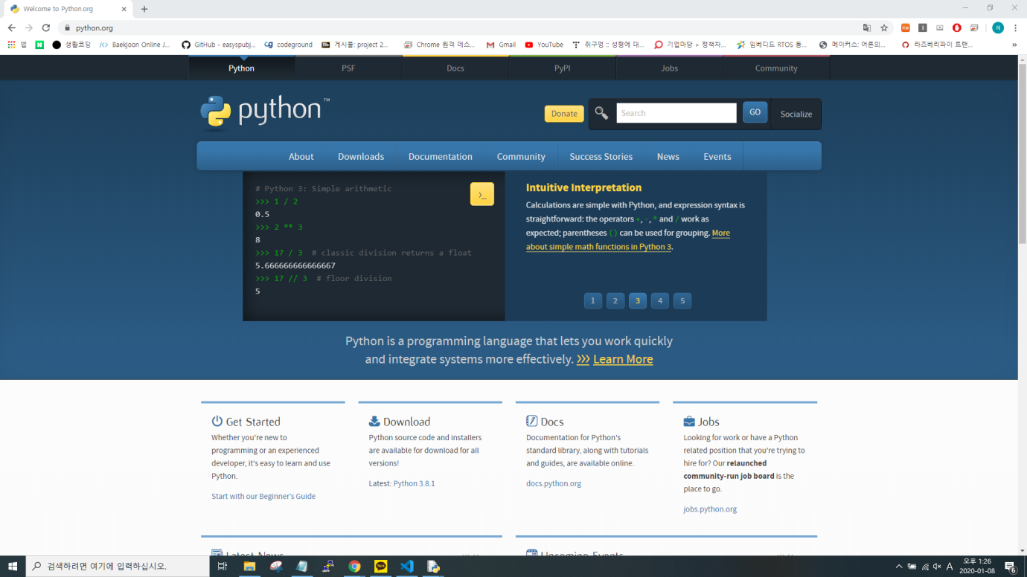
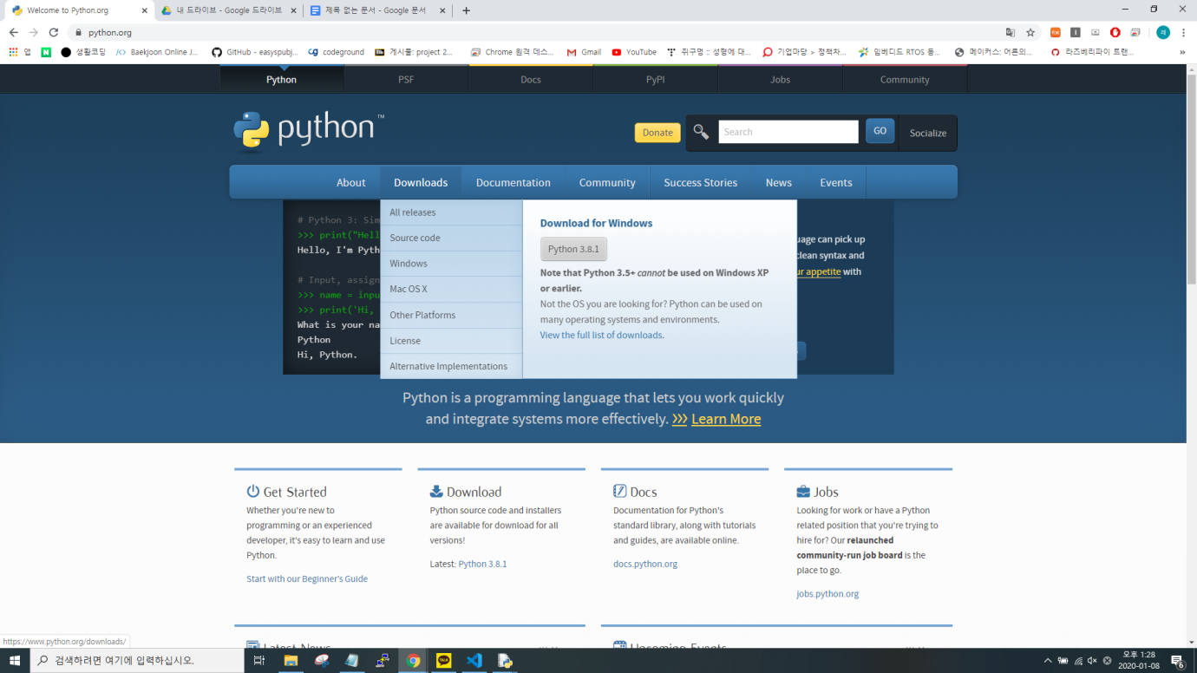
파이썬 설치
https://www.python.org/ 의 주소로 접속한다.
Downloads클릭

Slide 3
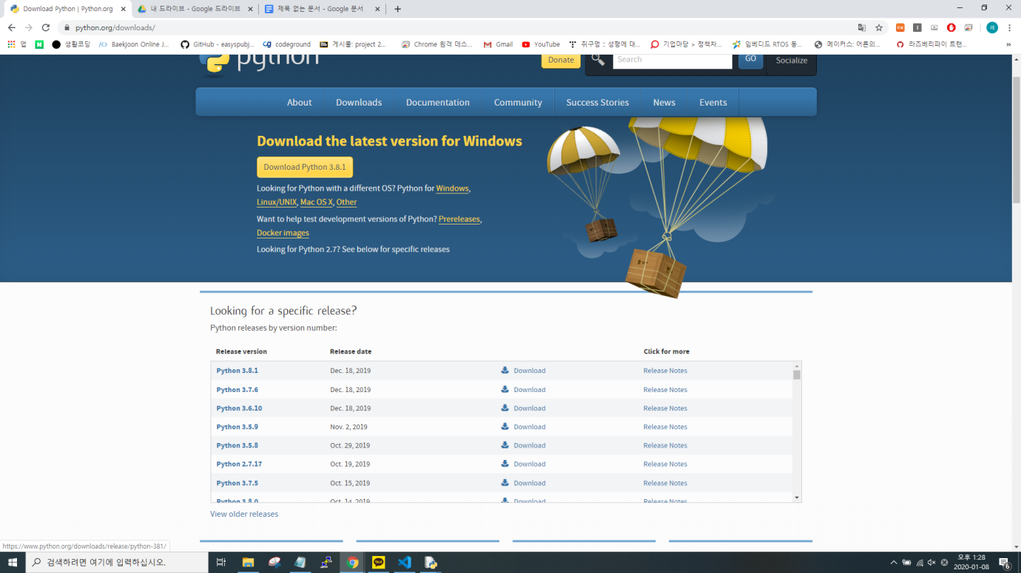
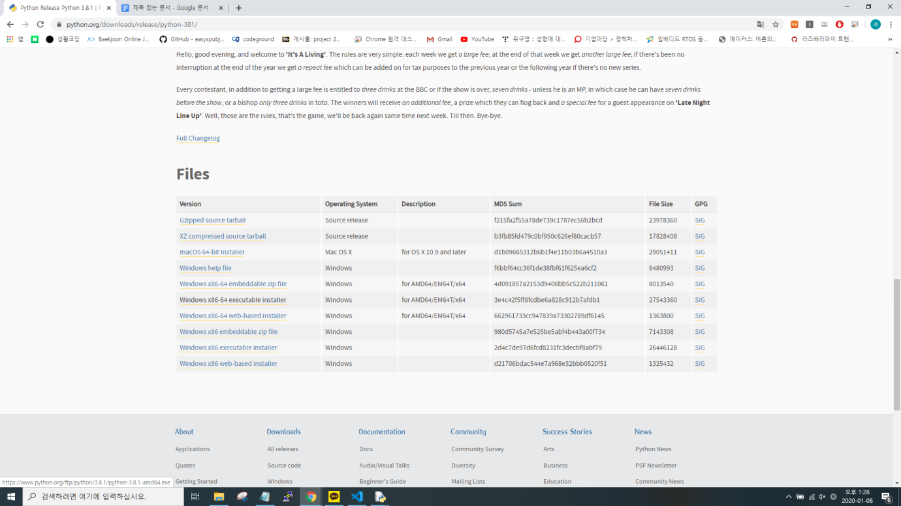
파이썬 설치
-파이썬의 가장 최신 버전인 3.8.1을 선택한다.
- 본인의 컴퓨터 환경에 맞춰 프로그램을 설치한다. window운영체제에 64bit 환경이라면 window x86-64 executable을 설치하면된다.

Slide 4
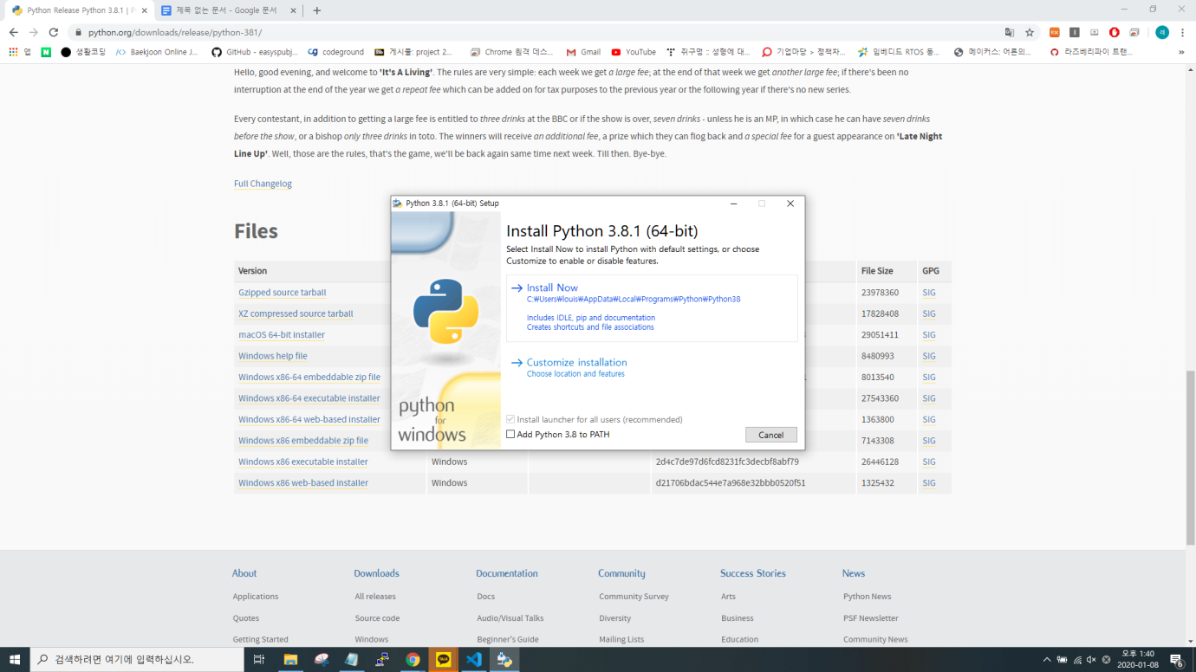
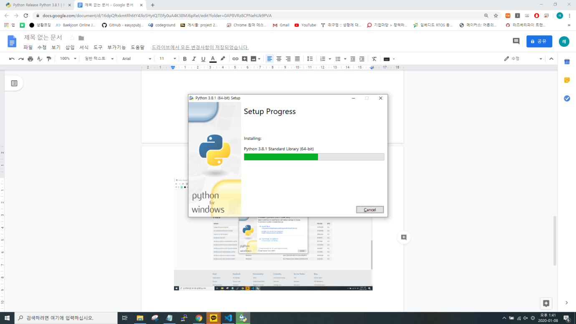
파이썬 설치
Install Now 선택

Slide 5
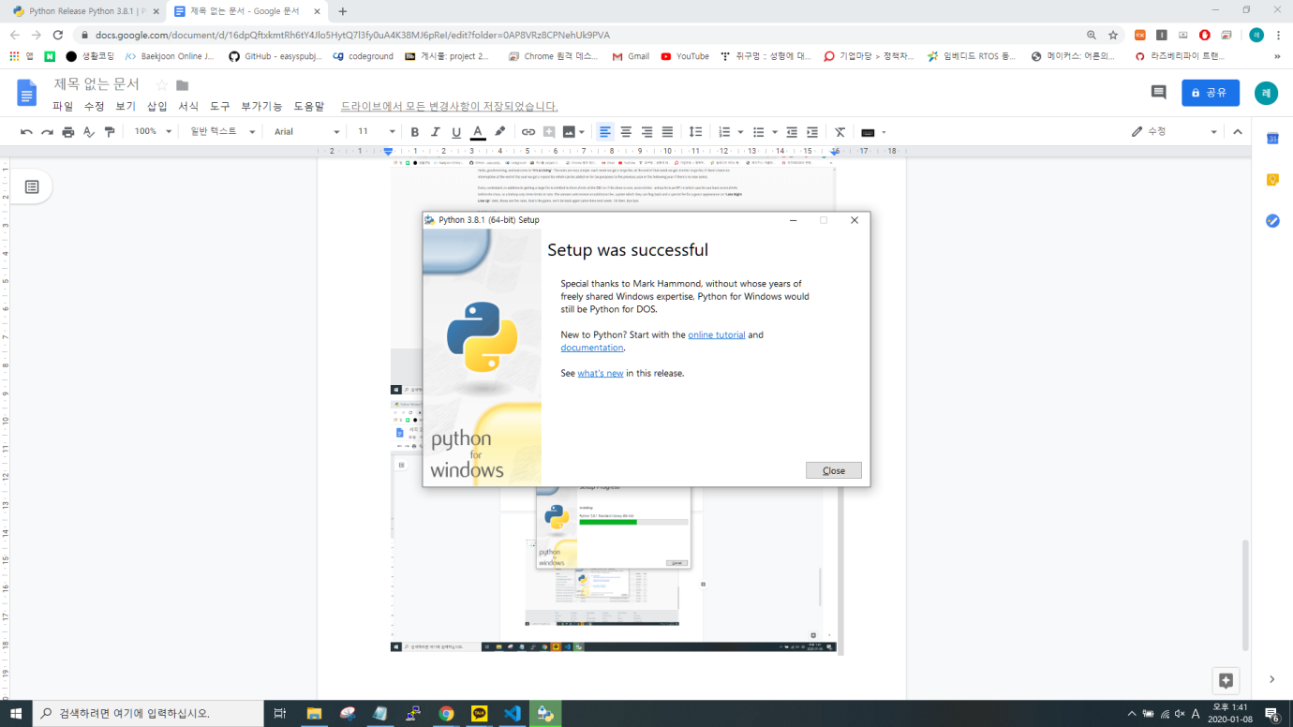
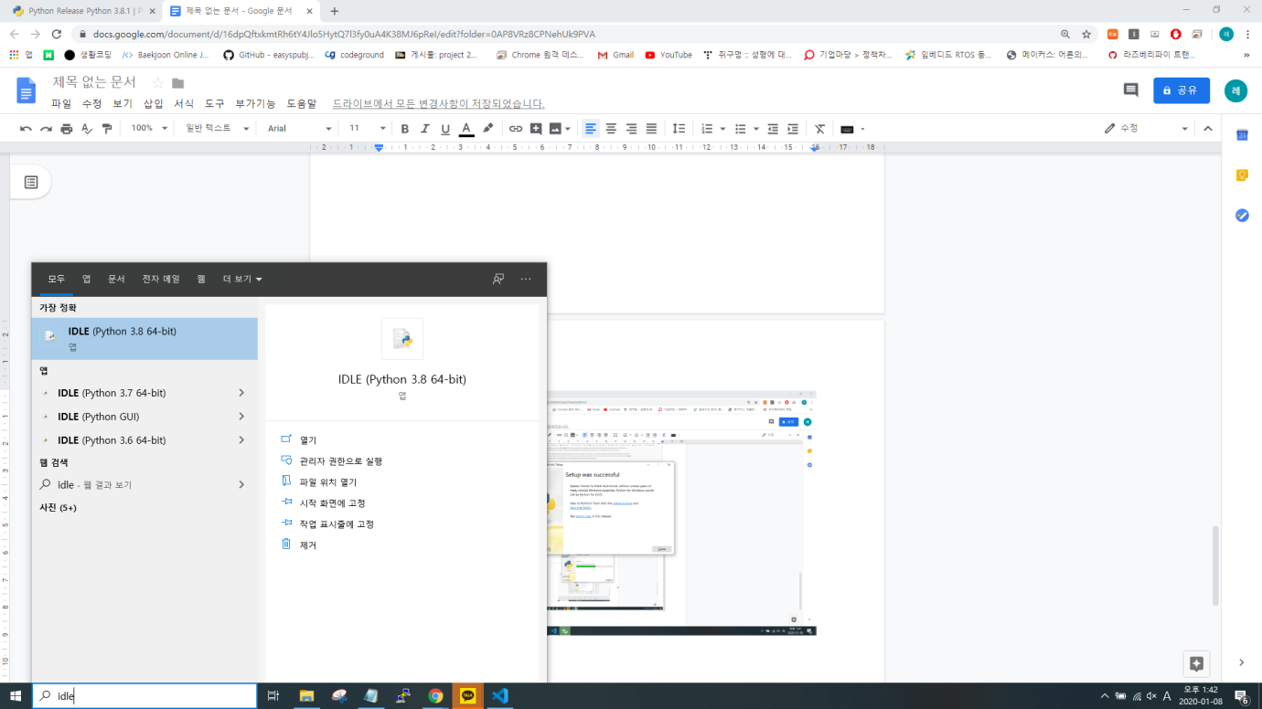
파이썬 설치

Slide 6
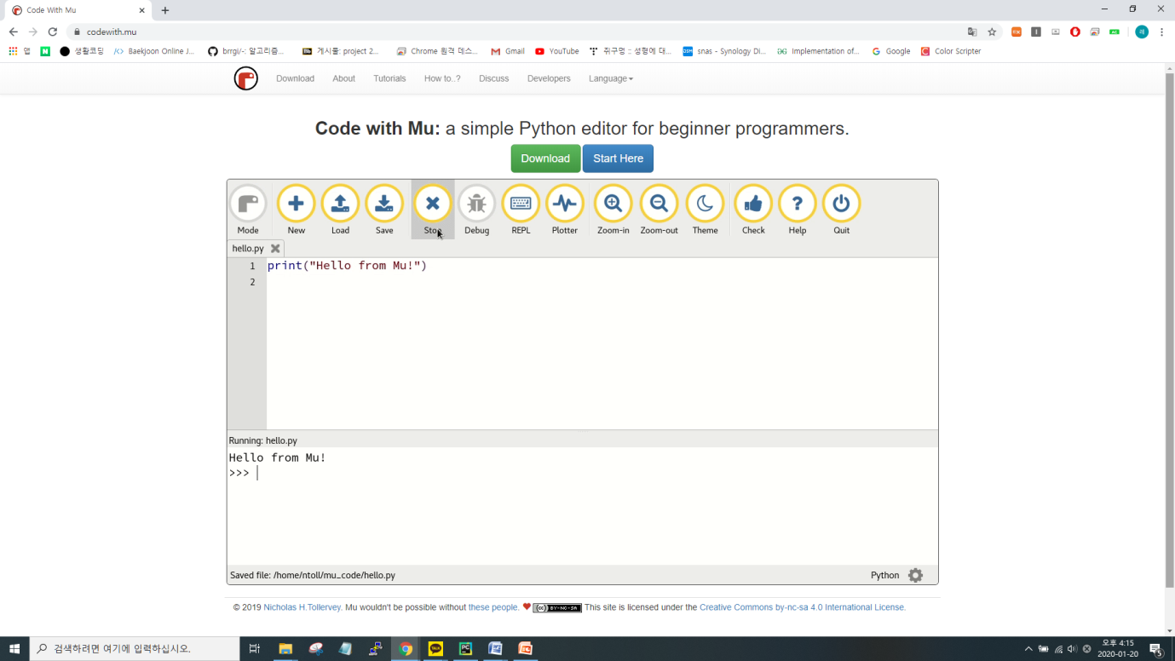
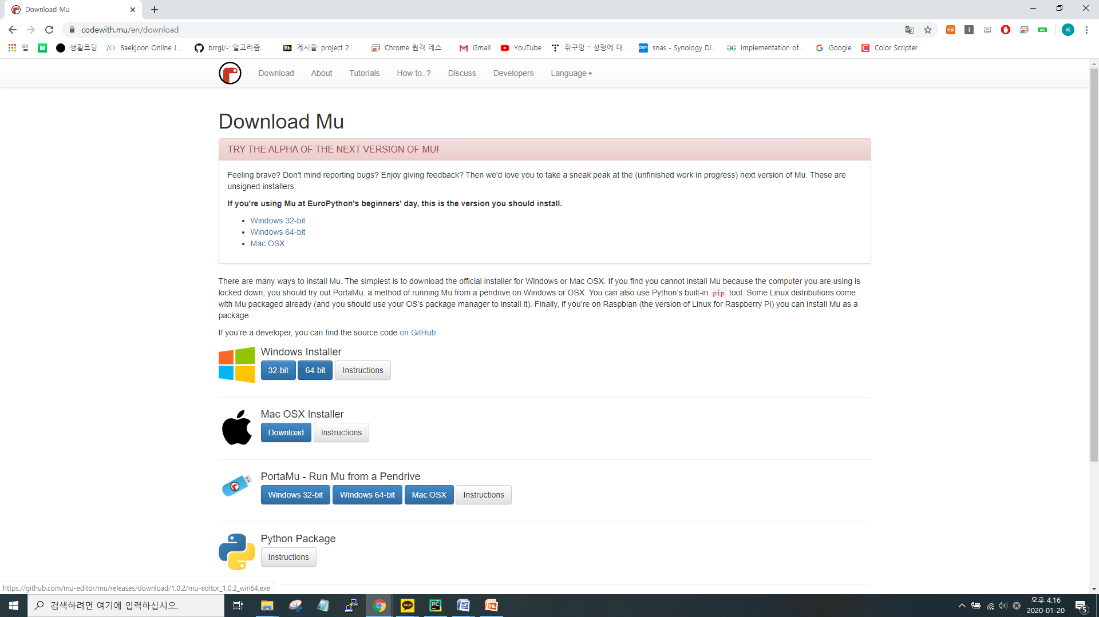
Mu에디터 설치
https://codewith.mu/ 사이트에 접속 후 다운로드 클릭
본인의 컴퓨터에 맞는 버전 설치

Slide 7
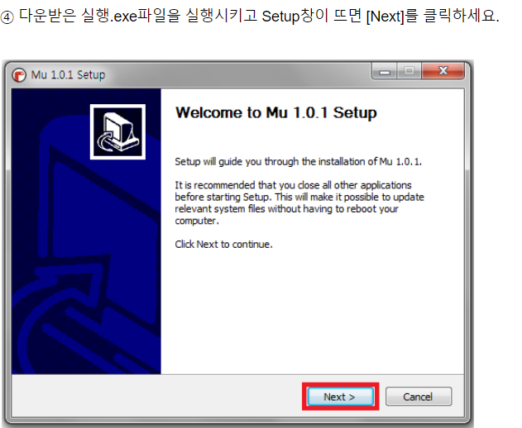
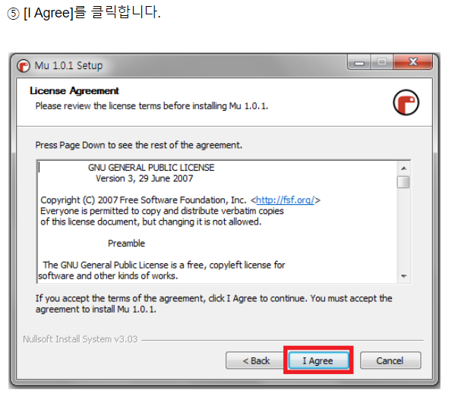
Mu에디터 설치

Slide 8
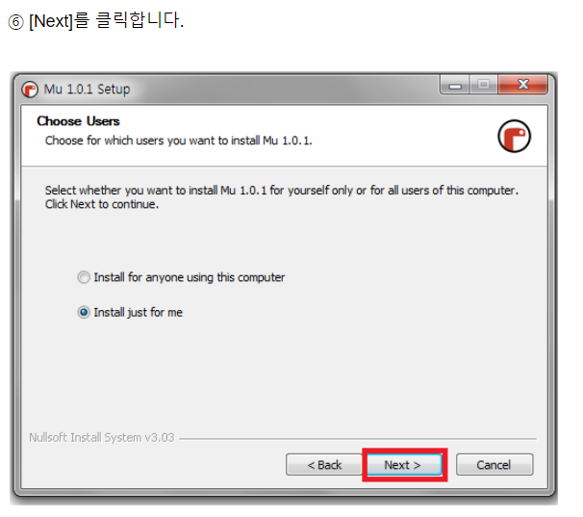
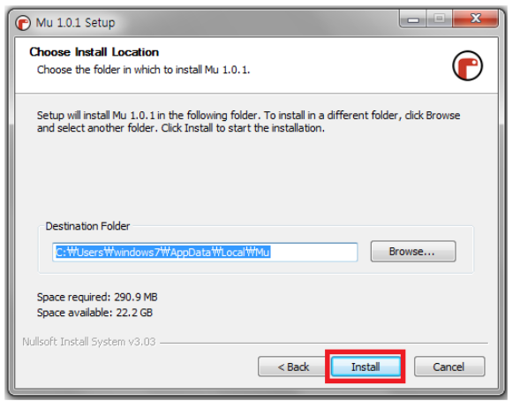
Mu에디터 설치

Slide 9
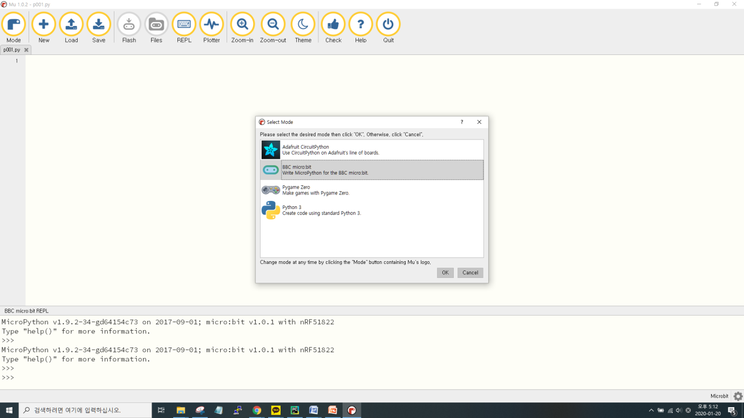
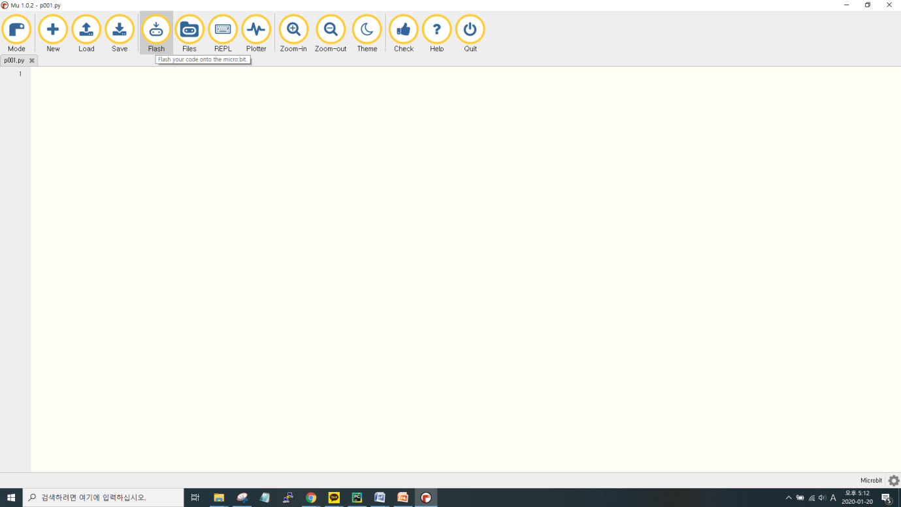
Mu에디터 설치
Mode 클릭 후 microbit 선택
Flash 클릭

Slide 10
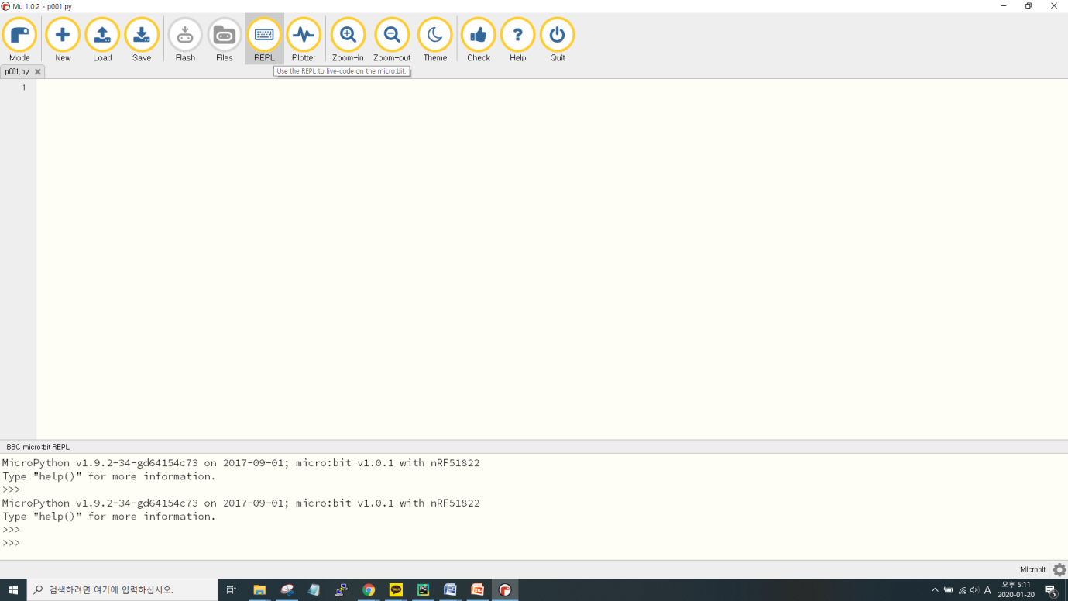
Mu에디터 설치
REPL클릭 후 하단을 이용해 파이썬 코딩

Slide 11
사칙연산
>>> 3 + 4
7
>>> 3 * 4
12
>>> 3 / 4
0.75
>>> a = 3
>>> b = 4
>>> a + b
7
>>> a * b
12
>>> a / b
0.75
Notes:
사칙연산이란 (+, -, *, /)을 뜻한다.
a=3 b=4는 a와 b라는 이름의 변수(Variable)에 3과 4를 집어넣는 것을 뜻한다.
변수는 하나의 데이터를 저장 할 수 있는 메모리 공간이다.
그릇이라고 생각하면 좋다.
3+4는 7인 것처럼 a와b를 더해도 7의 결과 값이 나온다.
객체에 담긴 값을 이용해 계산을 하기 때문이다.

Slide 12
나눗셈의 몫과 나머지
나눗셈 후 나머지를 반환하는 % 연산자
>>> 7 % 3
1
>>> 3 % 7
3
나눗셈 후 몫을 반환하는 // 연산자
>>> 7 // 4
1
Notes:
프로그래밍을 처음 접한다면 % 연산자는 본 적이 없을 것이다. %는 나눗셈의 나머지 값을 돌려주는 연산자이다. 7을 3으로 나누면 나머지는 1이 될 것이고 3을 7로 나누면 나머지는 3이 될 것이다.
나눗셈 후 몫을 반환하는 // 연산자를 사용한 경우를 보자.

Slide 13
문자열
문자열이란?
"Life is too short, You need Python"
"a"
"123"
문자열 더해서 연결하기(Concatenation)
>>> head = "Python"
>>> tail = " is fun!"
>>> head + tail
'Python is fun!'
문자열 곱하기
>>> a = "python"
>>> a * 2
'pythonpython‘
>>> multiline = "Life is too short"
>>> multiline='''
... Life is too short
Notes:
문자열(String)이란 문자, 단어 등으로 구성된 문자들의 집합을 의미한다.
위 문자열 예문을 보면 모두 큰따옴표(" ")로 둘러싸여 있다.
작은따옴표(‘ ‘)역시 문자열을 만드는데 쓰인다.
‘123’은 문자일까 숫자일까? 정답은 숫자로만 이루어진 문자열이다. ‘123’+’123’은 어떤 값이 출력되는지 확인해보자. 246이 나올 것이라 예측한 것은 문자열의 개념이 아니다. 정답은 ‘123123’이 출력된다. 둘 의 차이는 따옴표로 확인하면 된다. 따옴표가 있으면 문자열 없으면 숫자형 자료형이다.
문자열은 더하거나 곱하는게 가능하다. 더하면 문자열이 합쳐져서 새로운 긴 문자열이 탄생한다.
곱하기는 문자열이 반복적으로 나타나게 해준다.
multiline이라는 변수에 긴 문자열을 집어넣었다.
후에 multiline을 치면 multiline 변수에 담긴 문자열 값이 출력된다.

Slide 14
리스트
리스트는 어떻게 만들고 사용할까?
>>> odd = [1, 3, 5, 7, 9]
>>> a = []
>>> b = [1, 2, 3]
>>> c = ['Life', 'is', 'too', 'short']
>>> d = [1, 2, 'Life', 'is']
>>> e = [1, 2, ['Life', 'is']]
리스트의 인덱싱
>>> a = [1, 2, 3]
>>> a
[1, 2, 3]
>>> a[0]
1
>>> a[0] + a[2]
4
>>> a = [1, 2, 3, ['a', 'b', 'c']]
Notes:
리스트를 만들 때는 위에서 보는 것과 같이 대괄호([ ])로 감싸 주고 각 요솟값은 쉼표(,)로 구분해 준다.
리스트는 a처럼 아무것도 포함하지 않아 비어 있는 리스트([ ])일 수도 있고 b처럼 숫자를 요솟값으로 가질 수도 있고 c처럼 문자열을 요솟값으로 가질 수도 있다. 또한 d처럼 숫자와 문자열을 함께 요솟값으로 가질 수도 있으며 e처럼 리스트 자체를 요솟값으로 가질 수도 있다. 즉 리스트 안에는 어떠한 자료형도 포함시킬 수 있다.
a라는 리스트를 [1,2,3]으로 만들었다. 이처럼 a라는 리스트 그릇에 담겨있는 1, 2, 3 은 어떻게 꺼내어 읽을까?
이는 인덱싱이라는 개념을 사용해 해결한다.
컴퓨터 숫자는 첫 번째를 0으로 두고 시작하기 때문에 헷갈리지 않도록 주의해야 한다.
그렇다면 리스트안에 있는 리스트는 어떻게 해야할까?
생각해보고 해결해보도록 하자.

Slide 15
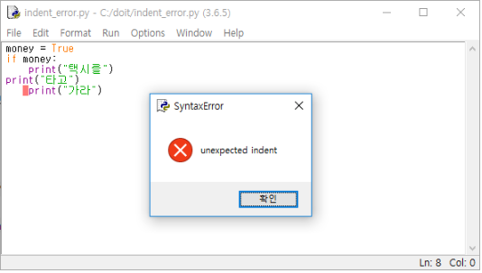
조건문
if문은 왜 필요할까?
>>> money = True
>>> if money:
... print(“123")
... else:
... print(“456")
...
‘123’
들여쓰기
if 조건문:
수행할 문장1
수행할 문장2
수행할 문장3
Notes:
조건문은 실생활에서 굉장히 유용하다.
편의점에서 물건을 살 때를 생각해 보아도 좋다.1500원 짜리 물건을 사는데 1500원이 없으면
물건을 살 수 없다.
이 상황은 조건문이 쓰이는 상황이다. 만약 1500원보다 많은 돈이 있으면 물건을 사고 없으면 못산다.
화면의 예시를 살펴보자.
money에 True를 입력했으므로 money는 참이다. 따라서 if문 다음 문장이 수행되어 '택시를 타고 가라'가 출력된다.
그렇다면 ‘걸어 가라’를 출력하려면 어떻게 해야 할까?
Money를 False로 바꾸면 된다. 직접 코딩 해보자.
if문을 만들 때는 if 조건문: 바로 아래 문장부터 if문에 속하는 모든 문장에 들여쓰기(indentation)를 해주어야 한다. 오른쪽에서 보는 것과 같이 조건문이 참일 경우 "수행할 문장1"을 들여쓰기했고 "수행할 문장2"와 "수행할 문장3"도 들여쓰기 해 주었다.
화면의 그림은 들여쓰기 에러가 난 경우다. 영어로 indent가 들여쓰기이다. 즉, 예상치 못한 들여쓰기를 한 경우의 문법 에러이다.

Slide 16
조건문
비교연산자
비교연산자 | 설명
x < y | x가 y보다 작다
x > y | x가 y보다 크다
x == y | x와 y가 같다
x != y | x와 y가 같지 않다
x >= y | x가 y보다 크거나 같다
x <= y | x가 y보다 작거나 같다
>>> x = 3
>>> y = 2
>>> x > y
True
>>>
>>> x < y
False
>>> x == y
False
>>> x != y
True
>>> money = 2000
>>> if money >= 3000:
... print(“taxi")
... else:
... print(“walk")
...
walk
>>>
Notes:
이번에는 조건문에 비교연산자(<, >, ==, !=, >=, <=)를 쓰는 방법에 대해 알아보자.
다음 표는 비교 연산자를 잘 설명해 준다.
연산자를 어떻게 사용하는지 알아보자.
Money의 값이 True(참) False(거짓)이 아닌 숫자 값으로 바뀌었다. 위 코드는 아까 전 코드보다 더욱 실생활에 밀접하니 money의 값을 바꿔가면 실험해보자.

Slide 17
조건문
다양한 조건
>>> pocket = ['paper', 'handphone']
>>> card = True
>>> if 'money' in pocket:
... print(“123")
... else:
... if card:
... print(“456")
... else:
... print(“789")
...
“456”
>>>
Notes:
if와 else만으로는 다양한 조건을 판단하기 어렵다. 다음 예를 보더라도 if와 else만으로는 조건을 판단하는 데 어려움을 겪게 된다.
"주머니에 돈이 있으면 택시를 타고, 주머니에 돈은 없지만 카드가 있으면 택시를 타고, 돈도 없고 카드도 없으면 걸어 가라.“
위 문장을 보면 조건을 판단하는 부분이 두 군데가 있다. 먼저 주머니에 돈이 있는지를 판단해야 하고 주머니에 돈이 없으면 다시 카드가 있는지 판단해야 한다.

Slide 18
반복문
while문의 기본 구조
while <조건문>:
<수행할 문장1>
<수행할 문장2>
<수행할 문장3>
...
>>> treeHit = 0
>>> while treeHit < 10:
... treeHit = treeHit +1
... print(“Hit tree number : %d" % treeHit)
... if treeHit == 10:
... print(“breaking")
...
Hit tree number : 1
Hit tree number : 2
Hit tree number : 3
Hit tree number : 4
Hit tree number : 5
Hit tree number : 6
Hit tree number : 7
Hit tree number : 8
Hit tree number : 9
Hit tree number : 10
breaking
Notes:
반복해서 문장을 수행해야 할 경우 while문을 사용한다. 그래서 while문을 반복문이라고도 부른다.
while문은 조건문이 참인 동안에 while문 아래의 문장이 반복해서 수행된다.
"열 번 찍어 안 넘어가는 나무 없다“를 코드로 작성해보고 treeHit의 값을 변경해가며 실행해보자. treeHit의 초깃값을 바꾸거나 while 문이 수행될 때 treeHit가 2이상씩 증가하도록 해볼 수 있다.

Slide 19
반복문
for문의 기본 구조
for 변수 in 리스트(또는 튜플, 문자열):
수행할 문장1
수행할 문장2
...
>>> test_list = ['one', 'two', 'three']
>>> for i in test_list:
... print(i)
...
one
two
three
>>> test_list = ['one', 'two', 'three']
>>> for i in range(len(test_list)):
... print(test_list[i])
...
one
two
three
Notes:
for문의 기본 구조는 리스트나 튜플, 문자열의 첫 번째 요소부터 마지막 요소까지 차례로 변수에 대입되어 "수행할 문장1", "수행할 문장2" 등이 수행된다.
첫 번째 코드를 보자. ['one', 'two', 'three'] 리스트의 첫 번째 요소인 'one'이 먼저 i 변수에 대입된 후 print(i) 문장을 수행한다. 다음에 두 번째 요소 'two'가 i 변수에 대입된 후 print(i) 문장을 수행하고 리스트의 마지막 요소까지 이것을 반복한다.
두 번째 코드는 len() 내장함수를 이용한 풀이이다. Len()함수는 리스트의 길이를 뜻한다. Test_list는 3개의 문자열을 가지고 있으므로 len(test_list)는 3이다.
두 코드의 결과는 같다.

Slide 20
함수
파이썬 함수의 구조
def 함수명(매개변수):
<수행할 문장1>
<수행할 문장2>
…
>>> def add(a, b):
... return a+b
...
>>>
>>> a = 3
>>> b = 4
>>> c = add(a, b)
>>> print(c)
7
>>> def say():
... return 'Hi'
...
>>>
>>> a = say()
>>> print(a)
Hi
>>> a = say()
>>> print(a)
Hi
>>> say()
Hi
Notes:
def는 함수를 만들 때 사용하는 예약어이며, 함수 이름은 함수를 만드는 사람이 임의로 만들 수 있다. 함수 이름 뒤 괄호 안의 매개변수는 이 함수에 입력으로 전달되는 값을 받는 변수이다. 이렇게 함수를 정의한 다음 if, while, for문 등과 마찬가지로 함수에서 수행할 문장을 입력한다.
def add(a,b) 함수는 다음과 같이 풀이된다.
"이 함수의 이름(함수 이름)은 add이고 입력으로 2개의 값을 받으며 결괏값은 2개의 입력값을 더한 값이다.” 여기에서 return은 함수의 결괏값을 돌려주는 명령어이다.
def say() 함수는 say()처럼 괄호 안에 아무 값도 넣지 않아야 한다. 이 함수는 입력값은 없지만 결괏값으로 Hi라는 문자열을 돌려준다. a = say()처럼 작성하면 a에 Hi 문자열이 대입되는 것이다.

Slide 21
입출력
input의 사용
>>> a = input()
Life is too short, you need python
>>> a
'Life is too short, you need python'
>>> number = input(“Hello sir. Give me number : ")
Hello sir. Give me number : 3
>>> print(number)
‘3’
>>> number = input(" Hello sir. Give me number : ")
Hello sir. Give me number : 3
>>> print(int(number))
3
Notes:
사용자가 입력한 값을 어떤 변수에 대입하고 싶을 때는 어떻게 해야 할까?
input은 입력되는 모든 것을 문자열로 취급한다.
a=input()에 입력되는 문자들은 출력시 작은따옴표(‘ ‘)가 붙어서 출력된다. 이를 통해
입력 받는 값들은 문자열로 취급됨을 확인할 수 있다.
만약 숫자로 바꾸기 위해선 어떻게 해야 할까
두 번째 예시를 살펴보면
Input()에 숫자를 입력하세요라는 친절한 문구를 집어넣었다.
하지만 숫자가 출력됨을 살펴보면 문자열로 출력이 되는 것을 확인할 수 있다.
이를 숫자형으로 바꾸기 위해선 int(number)가 필요하다.

Slide 22
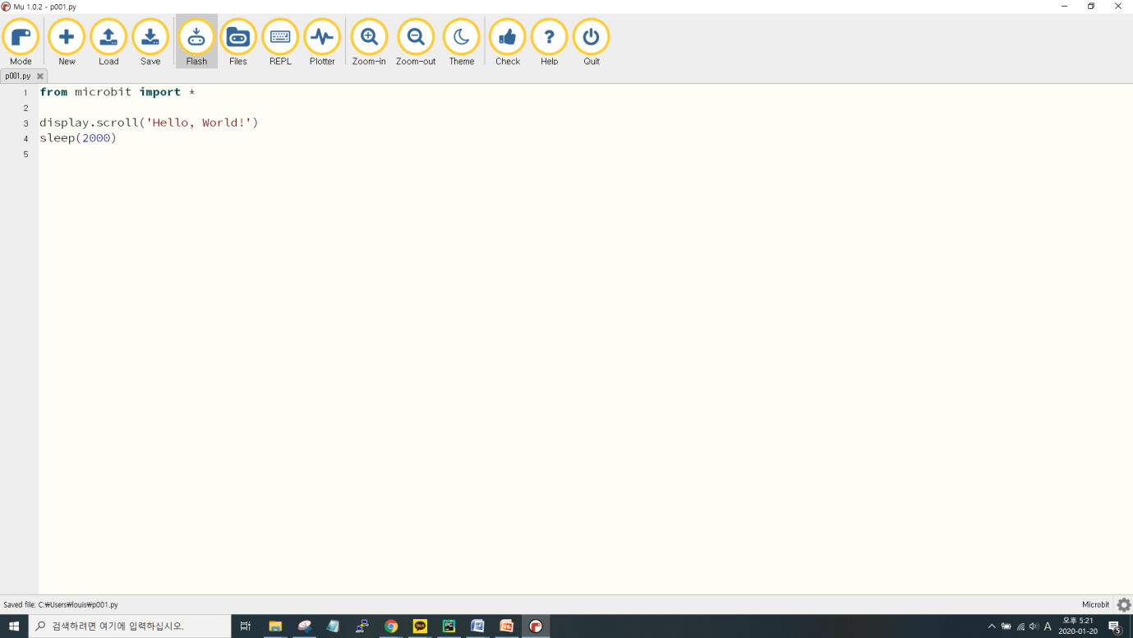
1. 문자열 출력
from 모듈이름 import 모듈함수
1
from microbit import *
display.scroll('Hello, World!')
sleep(2000)
2
from microbit import *
display.scroll('H')
아래와 같이 큰 화면에 코딩 후 flash버튼 클릭
Notes:
from microbit import *
에 대해서 알아야 한다. 이러한 방식은 모듈 불러오기라고 한다.
이를 통해서 microbit에서 사용하는 함수들을 사용할 수 있는 것이다.
세상에 존재하는 모든 함수들은 파이썬에 내장되어 있지 않다.
그러므로 필요시 모듈을 컴퓨터에 설치해 불러오는 과정이 필요하다.
예를 들면 망치질이 필요할 때에 창고에서 망치를 포함한 연장 도구들을 가지고 와야한다.
Display.scroll()함수는 문자열을 마이크로비트의 LED에 출력하는 함수이다.

Slide 23
2. 문자열 출력-반복문 사용
1
from microbit import *
while 1:
display.scroll('Hello, World!')
sleep(2000)
2
from microbit import *
for i in range(10):
display.scroll('He')
sleep(2000)
3
from microbit import *
a=3
for i in range(a):
display.scroll('He')
sleep(2000)
4
from microbit import *
a='abc'
for i in a:
display.scroll('He')
sleep(2000)
5
from microbit import *
def say():
display.scroll("Hi")
while 1:
say()
sleep(1000)
Notes:
첫 번째 코드는 while 반복문을 사용해 Hello, world!를 반복해서 출력하는 코드이다.
두 번째 코드는 for 반복문을 사용해 He를 반복해서 10번 출력하는 코드이다.
세 번재 코드는 a=3을 정의한 후 a의 값만큼 반복문을 돌려 He를 출력하는 코드이다. 여기서는 a에 3을 집어넣었으므로 반복문은 총 3번을 돈다. a의 값을 바꾸어 반복문을 5번 돌리는 코드를 작성해 보자.
네 번째 코드는 a에 문자열 ‘abc’를 넣은 코드이다. 이 코드가 어떻게 돌지 예상해보고 실제로 돌려보자,
He가 3번 반복해서 출력되는 것을 확인할 수 있다. 이유는 문자열의 길이 때문이다. 이 코드의 반복문을 문자열의 길이만큼 반복문을 돈다.
다섯 번째 코드는 함수를 정의해 while 반복문을 사용하는 코드이다. 이 코드는 스스로 정의하는 함수를 반복문에서 사용하는 코드이다. 직접 사용해보자.

Slide 24
3. 문자열 출력-한글 사용
from microbit import *
while True:
display.scroll('한글은 되니?’')
sleep(2000)
Notes:
마이크로비트는 한글 출력을 지원할까?
마이크로비트는 한글 출력을 지원하지 않는다.
위 코드는 물음표가 출력이 되는 것을 확인할 수 있다.

Slide 25
4. 이미지 출력-속도 확인
from microbit import *
while True:
display.show(Image.HAPPY)
display.show(Image.HEART)
display.show(Image.HEART_SMALL)
display.show(Image.SMILE)
display.show(Image.SAD)
display.show(Image.CONFUSED)
display.show(Image.ANGRY)
display.show(Image.ASLEEP)
display.show(Image.SURPRISED)
display.show(Image.SILLY)
display.show(Image.FABULOUS)
Notes:
Microbit 모듈에는 여러가지 이미지들이 저장되어 있다.
이 이미지들은 LED에 출력되어 나타난다.
위 코드는 수많은 이미지들 중 몇 가지를 반복문을 통해 계속해서 번갈아 출력하는 코드이다.
어떻게 출력될지 실행해보자.
출력을 하면 이미지들이 바뀌는 속도가 너무 빨라 이미지를 식별하기 힘들다.
다음을 보자.

Slide 26
5. 이미지 출력-속도 확인
from microbit import *
while True:
display.show(Image.HAPPY)
sleep(1)
display.show(Image.HEART)
sleep(1)
display.show(Image.HEART_SMALL)
sleep(1)
display.show(Image.SMILE)
sleep(1)
display.show(Image.SAD)
sleep(1)
display.show(Image.CONFUSED)
sleep(1)
display.show(Image.ANGRY)
sleep(1)
display.show(Image.ASLEEP)
sleep(1)
display.show(Image.SURPRISED)
sleep(1)
display.show(Image.SILLY)
sleep(1)
display.show(Image.FABULOUS)
sleep(1)
Notes:
각 이미지를 출력하는 코드 사이사이에 sleep(1)이라는 코드가 추가되었다.
어떻게 출력되는지 살펴보자.
아까와 크게 다르지 않을 것이다.
Sleep()의 의미는 ms초만큼 코드 진행을 잠시 쉬는 것이다.
그러나 1ms초는 0.001초인지라 인간이 느끼기에는 너무 빠른속도이다.
다음 코드를 보자.

Slide 27
6. 이미지 출력-속도 확인
from microbit import *
while True:
display.show(Image.HAPPY)
sleep(1000)
display.show(Image.HEART)
sleep(1000)
display.show(Image.HEART_SMALL)
sleep(1000)
display.show(Image.SMILE)
sleep(1000)
display.show(Image.SAD)
sleep(1000)
display.show(Image.CONFUSED)
sleep(1000)
display.show(Image.ANGRY)
sleep(1000)
display.show(Image.ASLEEP)
sleep(1000)
display.show(Image.SURPRISED)
sleep(1000)
display.show(Image.SILLY)
sleep(1000)
display.show(Image.FABULOUS)
sleep(1000)
Notes:
위 코드는 이미지 출력 사이사이의 sleep(1000)을 집어넣었다.
출력해보면 이제야 적당한 속도로 이미지들이 출력되는 것을 확인할 수 있다.
각 이미지들이 어떻게 생겼는지 확인해보자.

Slide 28
7. 수동 LED의 밝기 조절
from microbit import *
boat = Image("05050:"
"05050:"
"05050:"
"99999:"
"09990")
display.show(boat)
Notes:
LED는 총 5*5로 이루어져있다.
위 코드는 각 LED에 밝기 값을 직접 조절해 사용하는 코드이다. 0~9까지의 밝기 중 선택할 수 있다.
직접 출력해보자.

Slide 29
8. 리스트를 사용한 수동 LED 제어
from microbit import *
boat1 = Image("05050:"
"05050:"
"05050:"
"99999:"
"09990")
boat2 = Image("00000:"
"05050:"
"05050:"
"05050:"
"99999")
boat3 = Image("00000:"
"00000:"
"05050:"
"05050:"
"05050")
boat4 = Image("00000:"
"00000:"
"00000:"
"05050:"
"05050")
boat5 = Image("00000:"
"00000:"
"00000:"
"00000:"
"05050")
boat6 = Image("00000:"
"00000:"
"00000:"
"00000:"
"00000")
all_boats = [boat1, boat2, boat3, boat4, boat5, boat6]
display.show(all_boats, delay=200)
Notes:
위 코드는 LED의 밝기 값을 직접 정하여 여러 개의 이미지들을 순서대로 출력하는 코드이다.
이를 통해 움직이는 거처럼 보이는 이미지를 출력할 수 있다.

Slide 30
9. 일정 주기로 A버튼이 눌린 횟수 출력
from microbit import *
while 1:
sleep(10000)
display.scroll(str(button_a.get_presses()))
# (10초= sleep(10000))
Notes:
button_a.get_presses()는 마이크로비트에 출력이 되기 전까지 a 버튼이 눌린 횟수를 저장한다. 후에 출력이 되면 0으로 변환한다.
위 코드에서는 sleep(10000) 즉 10초동안 a버튼이 눌린 횟수를 출력하는 코드이다. 직접 확인해보자. 빠르게 여러 번 눌러 몇 번까지 할 수 있는지 눌러보아도 좋다.

Slide 31
10 a버튼과 b버튼에 따른 이미지 출력
from microbit import *
while True:
if button_a.is_pressed():
display.show(Image.HAPPY)
elif button_b.is_pressed():
display.show(Image.SAD)
Notes:
위 코드는 a와 b 버튼이 눌리는 상황에 따라 마이크로비트의 LED에 이미지를 출력하는 코드이다.

Slide 32
11. a버튼과 b버튼에 따른 이미지 출력
from microbit import *
while True:
if button_a.is_pressed() and button_b.is_pressed():
display.show(Image.HEART)
elif button_a.is_pressed():
display.show(Image.HAPPY)
elif button_b.is_pressed():
display.show(Image.SAD)
else:
display.clear()
Notes:
위 코드는 조건문이 네 가지로 나뉘는 것을 보여주는 코드이다.
A와 b가 동시에 눌리는 경우
A만 눌리는 경우
B만 눌리는 경우
아무것도 안 눌린 경우이다.
a와 b가 동시에 눌리는 경우는 and로 묶었다. And란 a와 b가 둘 다 동시에 참인 경우를 뜻한다.

Slide 33
12. running_time함수
from microbit import *
while running_time() < 10000:
display.show(Image.ASLEEP)
display.show(Image.SURPRISED)
Notes:
이 코드는 while 반복문의 조건이 조금 특이한 코드이다.
running_time() < 10000이 뜻하는 바는 무엇일까
Running_time()함수는 마이크로 비트 장치가 시작되고 부터의 시간이다.
10000이전은 10000ms를 뜻하고 이는 10초이다.
그러므로 10초간은 ASLEEP이미지가 마이크로 비트에 출력된다.
10초가 지나면 while 반복문을 빠져 나와 surprised이미지가 마이크로 비트에 출력된다.

Slide 34
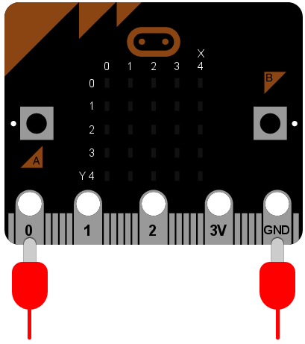
13. 탈부착
from microbit import *
while True:
if pin0.is_touched():
display.show(Image.HAPPY)
else:
display.show(Image.SAD)
Notes:
위 코드는 마이크로 비트 하단에 있는 pin들에 관한 것이다.
Pin0.is_touched()함수는 마이크로 비트의 0번핀에 전류의 흐름을 살펴 0과 1의 값을 반환한다.
이를 통해 마이크로 비트가 syr robot에 부착되어 있을 때는 전류가 흘러 HAPPY이미지가 출력되고
부착이 되어있지 않을 때는 전류가 흐르지 않아 SAD 이미지가 출력된다.

Slide 35
14. 터치
from microbit import *
while True:
if pin0.is_touched():
display.show(Image.HAPPY)
else:
display.show(Image.SAD)
# GND도 손을 대야 한다.

Slide 36
15. 음악
from microbit import *
import music
music.play(music.NYAN)
Notes:
마이크로 비트는 몇 가지 음악들을 내장하고 있다. 이 코드를 출력해 음악을 들으며 감상해보자.

Slide 37
16. 랜덤하게 문자열 출력
from microbit import *
import random
names = ["Mary", "Yolanda", "Damien", "Alia", "Kushal", "Mei Xiu", "Zoltan" ]
display.scroll(random.choice(names))
Notes:
Random이란 무작위를 뜻한다.
주사위를 생각해보면 주사위는 항상 같은 값이 나오게 던질 수 없다.
이러한 개념을 names 리스트에 붙이면 names가 가지고 있는 문자열은 무작위로 골라져 출력된다.
직접 확인해보자.

Slide 38
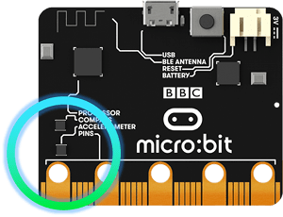
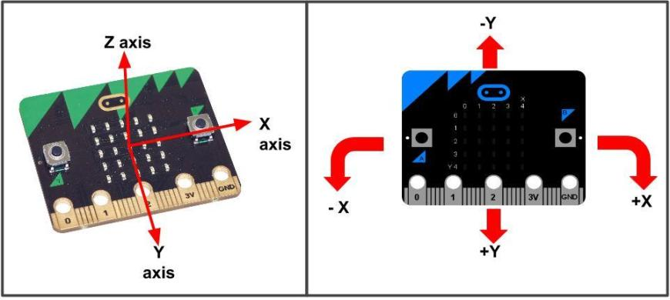
17. 가속도 센서(방향 전환)
from microbit import *
while True:
gesture = accelerometer.current_gesture()
if gesture == "face up":
display.show(Image.HAPPY)
else:
display.show(Image.ANGRY)
2
Notes:
마이크로 비트는 여러 개의 센서를 가지고 있다.
그 중 하나인 가속도 센서는 현재 마이크로비트의 기울기를 판별한다.
위의 코드는 accelerometer.current_gesture()함수를 사용해 마이크로 비트가 하늘을 향해있는지 아닌지에 따라 이미지 출력을 달리한다.
다음 장에는 더 많은 방향을 살펴 볼 수 있다.

Slide 39
18. 제스쳐(방향 전환) 심화
from microbit import *
while True:
gesture = accelerometer.current_gesture()
if gesture == "face up":
display.show(Image.HAPPY)
elif gesture == "face down":
display.show(Image.HEART)
elif gesture == "up":
display.show(Image.HEART_SMALL)
elif gesture == "left":
display.show(Image.SAD)
elif gesture == "right":
display.show(Image.ANGRY)
else:
display.show(Image.SILLY)
Notes:
이는 가속도 센서의 여러 방향을 살펴 볼 수 있는 코드이다.
총 6가지의 상황을 만들어 보았다.
위 아래 오른쪽 왼쪽 앞쪽 뒤쪽이다. 이를 통해 마이크로 비트를 움직여가며 이미지출력이 어떻게 달라지는지 확인해보자.
어떤 이미지가 어디 방향인지 확인해보자.

Slide 40
19. 랜덤과 제스쳐
from microbit import *
import random
answers = [
"It is certain",
"It is decidedly so",
"Without a doubt",
"Yes, definitely",
"You may rely on it",
"As I see it, yes",
"Most likely",
"Outlook good",
"Yes",
"Signs point to yes",
]
while True:
display.show("8")
if accelerometer.was_gesture("shake"):
display.clear()
sleep(1000)
display.scroll(random.choice(answers))
Notes:
이전에 배웠던 랜덤 함수와 가속도 센서를 이용하는 코드이다.
가속도 센서는 마이크로 비트의 방향을 보는 것과 더불어 마이크로 비트의 흔들림을 감지할 수 있다.
이를 통해 마이크로 비트가 흔들릴 때마다 랜덤하게 문자열이 출력되는 코드이다.
어떤 문자열이 출력되는지 살펴보자.

Slide 41
20. 라디오 통신
import radio
from microbit import *
radio.on()
while True:
if button_a.was_pressed():
radio.send('flash')
incoming = radio.receive()
if incoming == 'flash':
display.scroll("Hi")
Notes:
라디오 통신은 마이크로 비트 기기간의 통신을 할 수 있도록 도와준다. 이를 위해선 최소 2개의 마이크로 비트가 필요하다. 위 코드를 두 개의 마이크로 비트에 동일하게 적용하면, 하나의 마이크로 비트가 a 버튼을 클릭했을 때 다른 쪽 마이크로 비트가 반응한다.
만약 2개 이상인 수 많은 마이크로 비트가 연결되어 있다면 더욱 재미난 상황을 확인 할 수 있다.

Slide 42
21. 라디오 통신
import radio
import random
from microbit import display, Image, button_a, sleep
flash = [Image().invert()*(i/9) for i in range(9, -1, -1)]
radio.on()
while True:
if button_a.was_pressed():
radio.send('flash')
incoming = radio.receive()
if incoming == 'flash':
sleep(random.randint(50, 350))
display.show(flash, delay=100, wait=False)
if random.randint(0, 9) == 0:
sleep(500)
radio.send('flash')

Slide 43
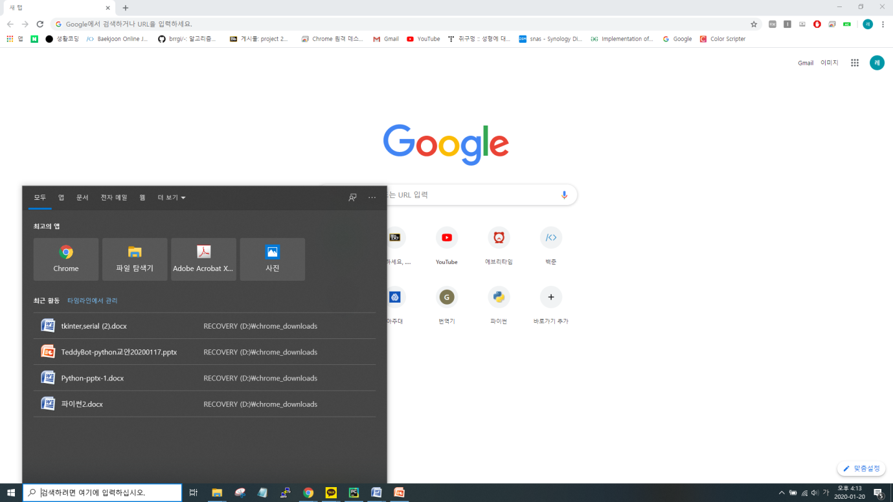
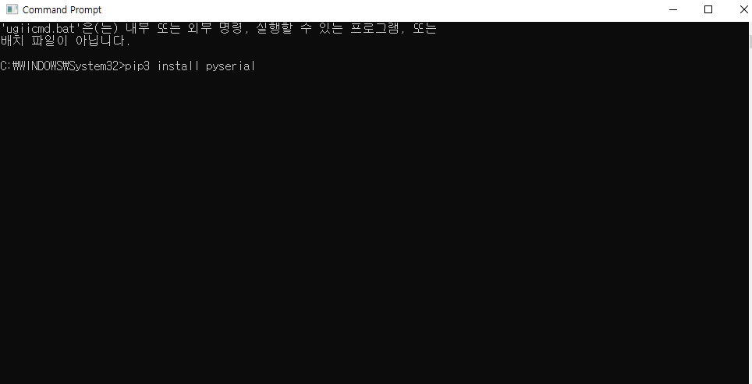
22. 시리얼 통신
Pyserial설치
검색창에 cmd 입력->pip3 install pyserial입력

Slide 44
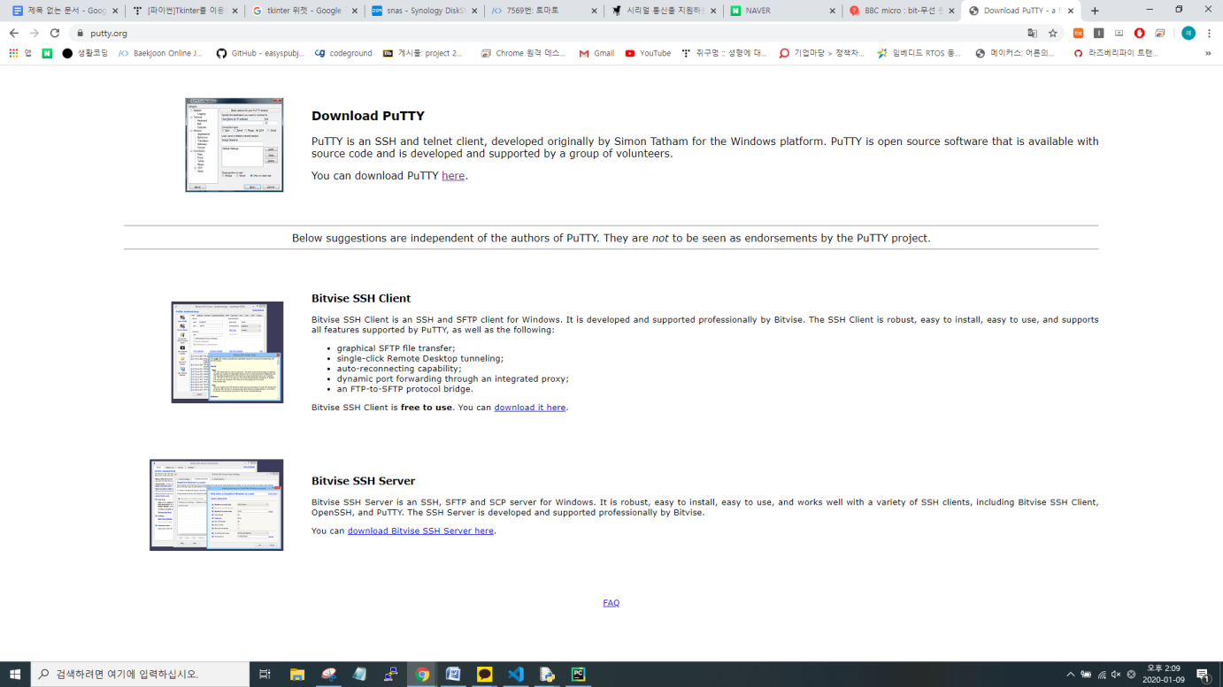
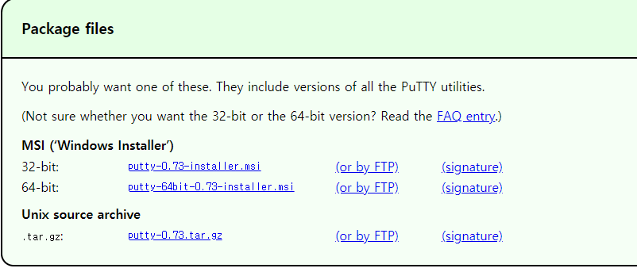
22. 시리얼 통신
Putty 설치
-Download PuTTY클릭
-자신의 컴퓨터에 맞는 버전 다운로드

Slide 45
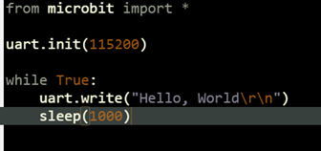
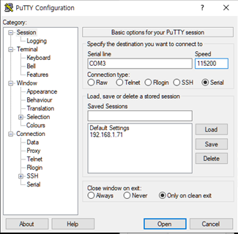
22. 시리얼 통신
시리얼 통신 예제

Slide 46
22. 시리얼 통신
from microbit import *
uart.init(115200)
while 1:
uart.write("Hello")
sleep(1000)

Slide 47
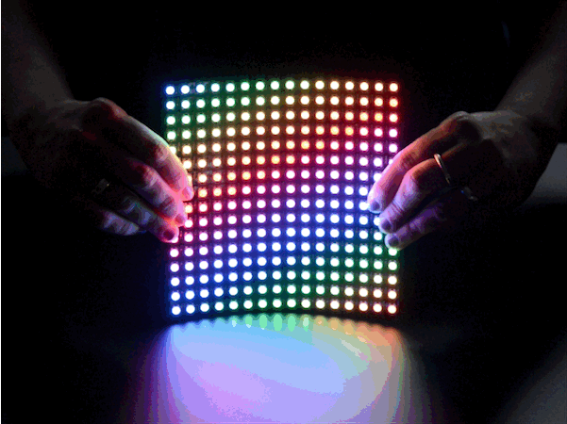
23. 네오픽셀
from microbit import *
import neopixel
from random import randint
np = neopixel.NeoPixel(pin15, 2)
while True:
for pixel_id in range(0, len(np)):
red = randint(0, 60)
green = randint(0, 60)
blue = randint(0, 60)
np[pixel_id] = (red, green, blue)
np.show() sleep(100)
Notes:
네오픽셀은 syrobot에 있는 센서를 이용한 코드이다. 이 코드는 특정 pin에 값을 조절해 랜덤하게 반짝이는 LED를 작동시키는 코드이다. 우리가 지금까지 살펴보았던 수많은 개념들이 함께 있는 프로그램이므로 직접 구현해보자.

